Slide 1
Data Access

Slide 2
Nội dung
Define and describe the Entity Framework
Explain how to work with the Entity Framework
Define and describe how to initialize a database with sample data
Explain how to use LINQ queries to perform database operations

Slide 3
Entity Framework
To address the data access requirements of ASP.NET MVC application, you can use an ORM framework.
An ORM framework:
  Simplifies the process of accessing data from applications.
  Performs the necessary conversions between incompatible type systems in relational databases and object-oriented programming languages.
The Entity Framework is an ORM framework that ASP.NET MVC applications can use.
The Entity Framework is an implementation of the Entity Data Model (EDM), which is a conceptual model that describes the entities and the associations they participate in an application.
EDM allows you to handle data access logic by programming against entities without having to worry about the structure of the underlying data store and how to connect with it.

Slide 4
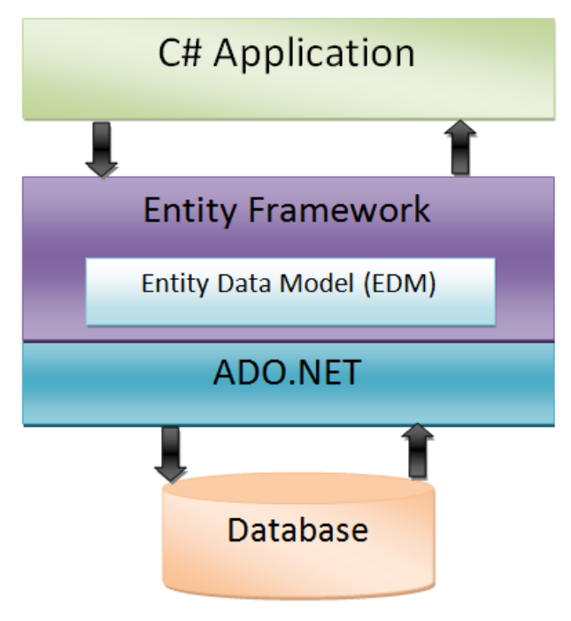
Entity Framework
Following figure shows the role of EDM in the Entity Framework architecture:
Entity Framework:
  Eliminates the need to write most of the data-access code that otherwise need to be written.
  Uses different approaches, such as database-first and code-first to manage data related to an application.

Slide 5
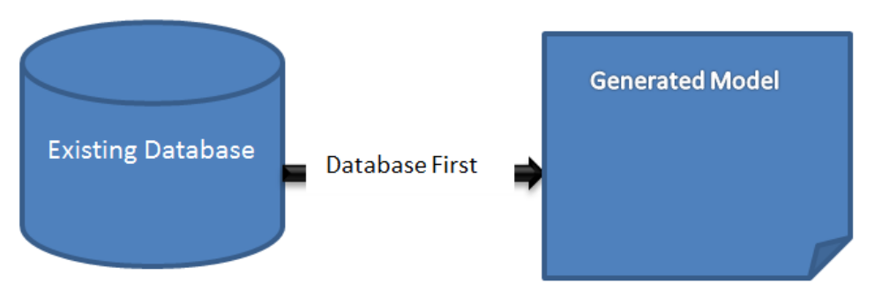
Database-first Approach
In the database-first approach the Entity Framework creates model classes and properties corresponding to the existing database objects, such as tables and columns.
The database-first approach is applicable in scenario where a database already exists for the application.
Following figure shows the database-first approach:

Slide 6
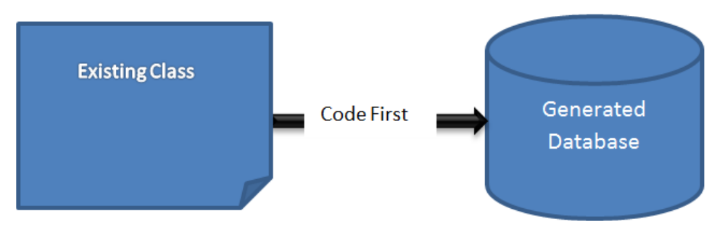
Code-first Approach
In the code-first approach the Entity Framework creates database objects based on model classes that you create to represent application data.
The code-first approach:
  Is the most common approach implemented in ASP.NET MVC Framework.
  Allows you to develop your application by coding model classes and properties and delegate the process of creating the database objects to the Entity Framework.
Following figure shows the code-first approach:

Slide 7
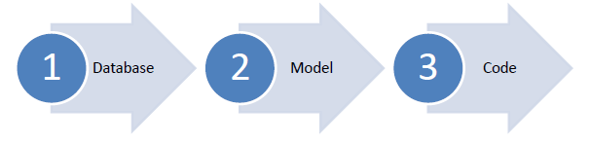
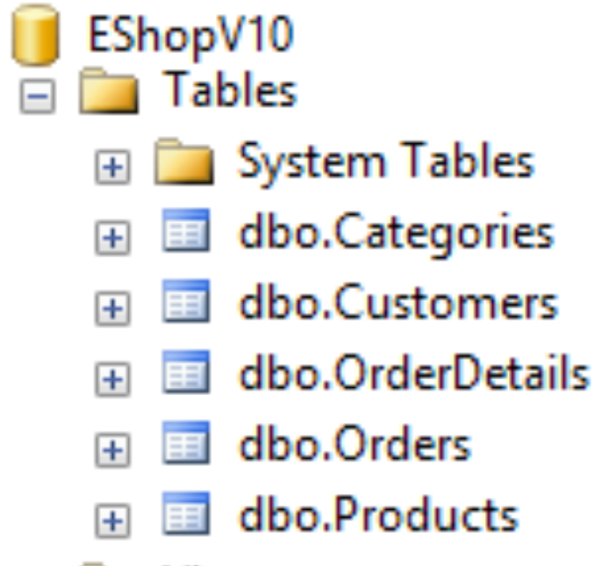
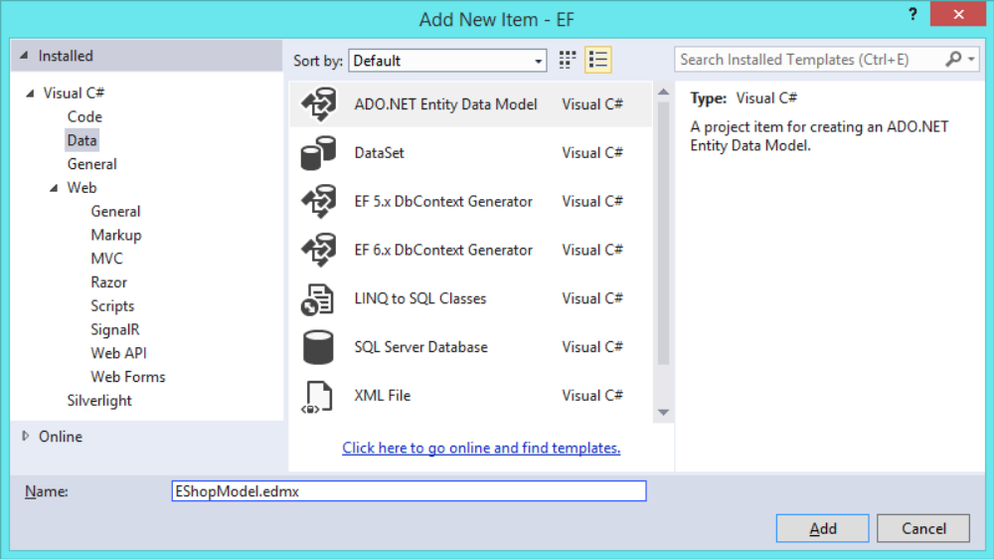
Database-first Approach

Slide 8
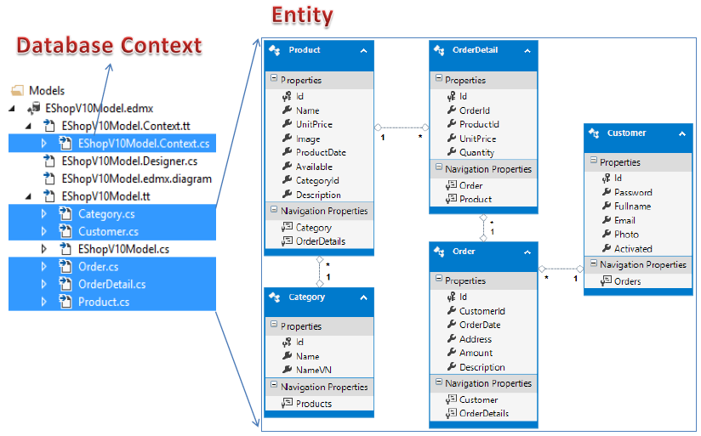
Database model

Slide 9
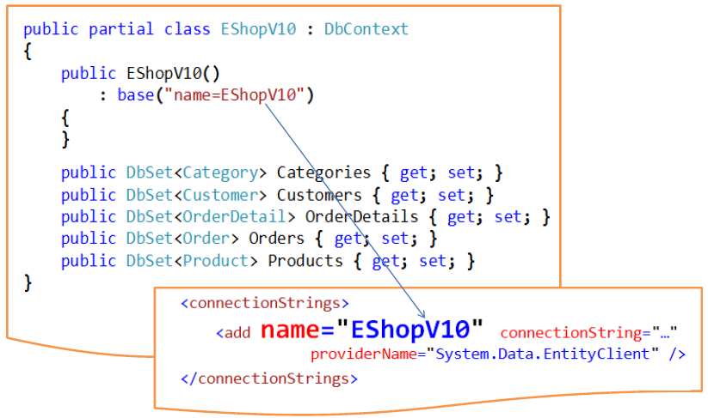
Database context

Slide 10
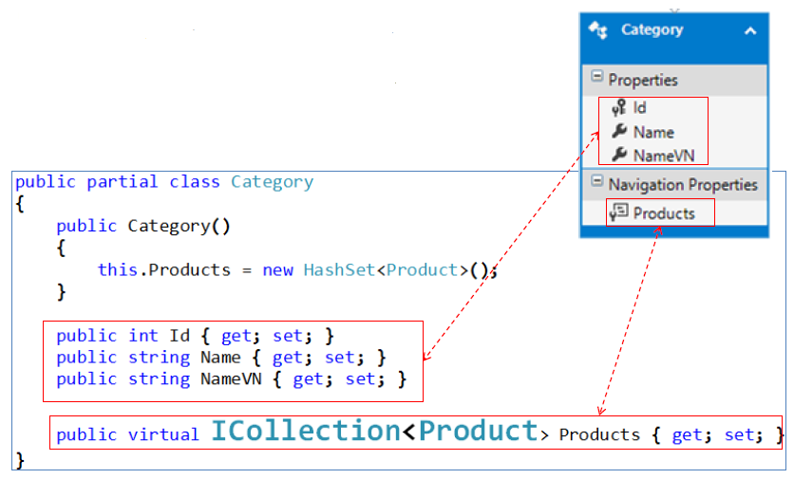
Chi tiết thực thể
Tên thực thể <=> Tên bảng
Tên thuộc tính <=> Tên cột
Thực thể kết hợp 1-Nhiều

Slide 11
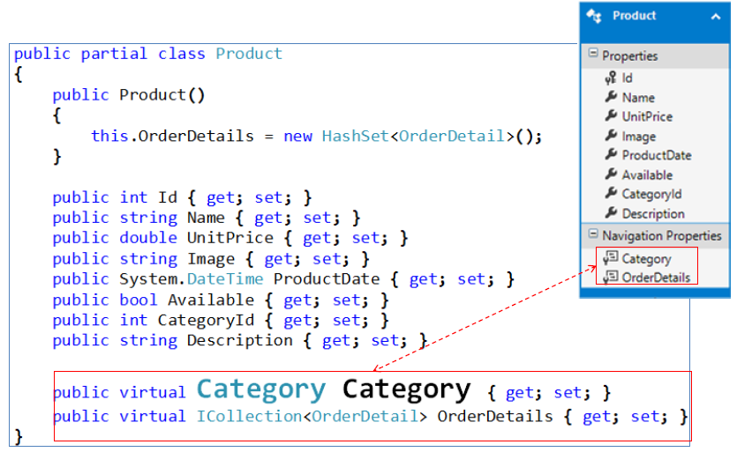
Thực thể kết hợp

Slide 12
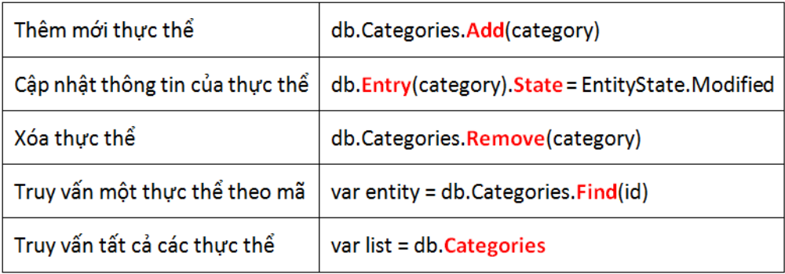
Entity Framework API
Tạo đối tượng db_context
Thao tác & truy vấn thực thể
Lưu sự thay đổi
var db = new EShopV10();
db.SaveChanges();

Slide 13
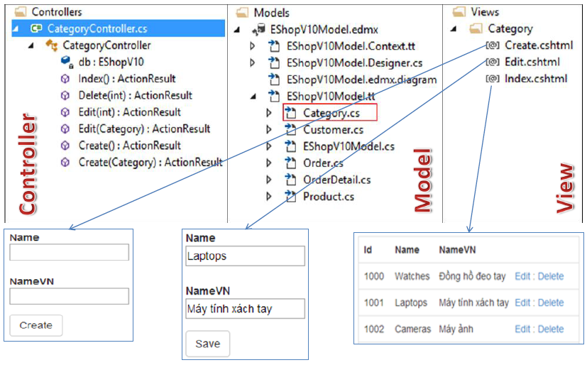
Ví dụ

Slide 14
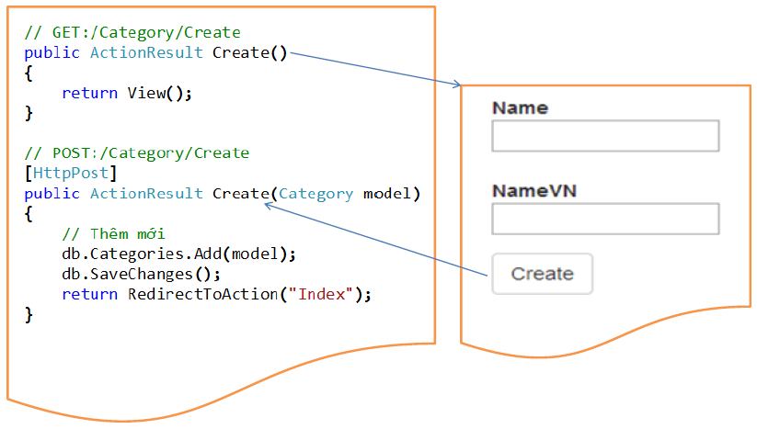
Sử dụng Create template

Slide 15
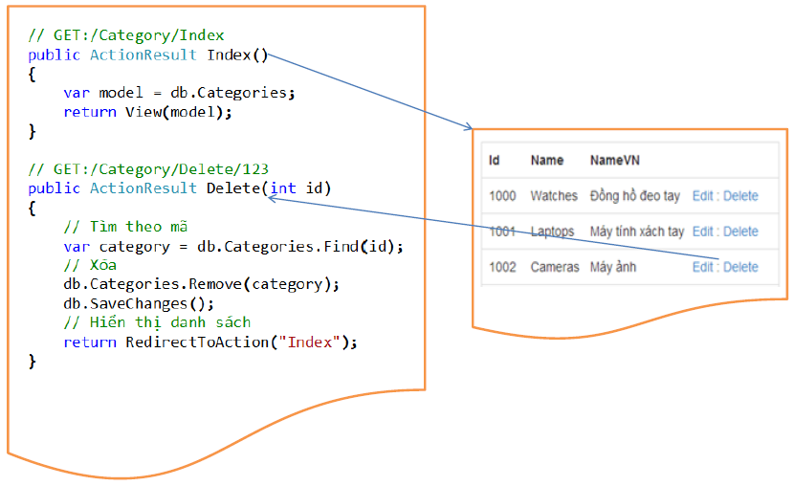
Sử dụng List và Delete template

Slide 16
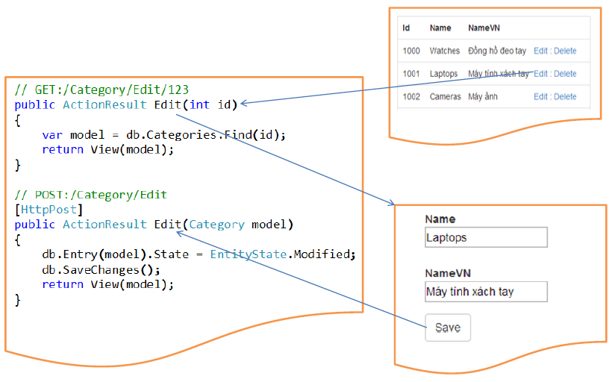
Sử dụng Edit template

Slide 17
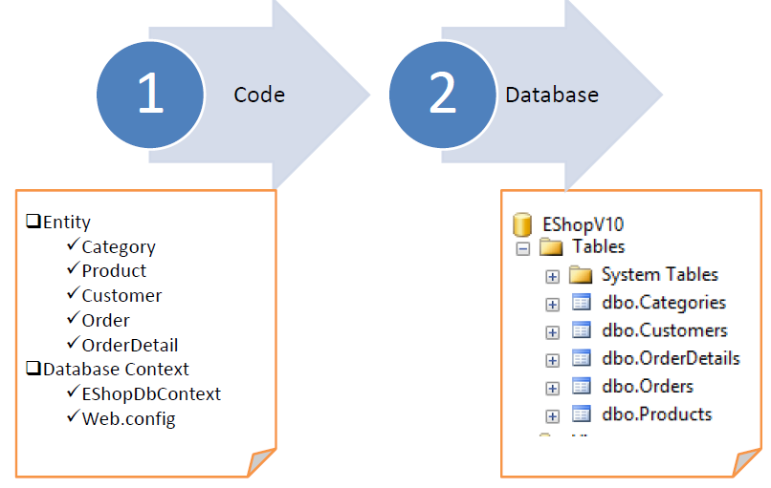
Code-first Approach

Slide 18
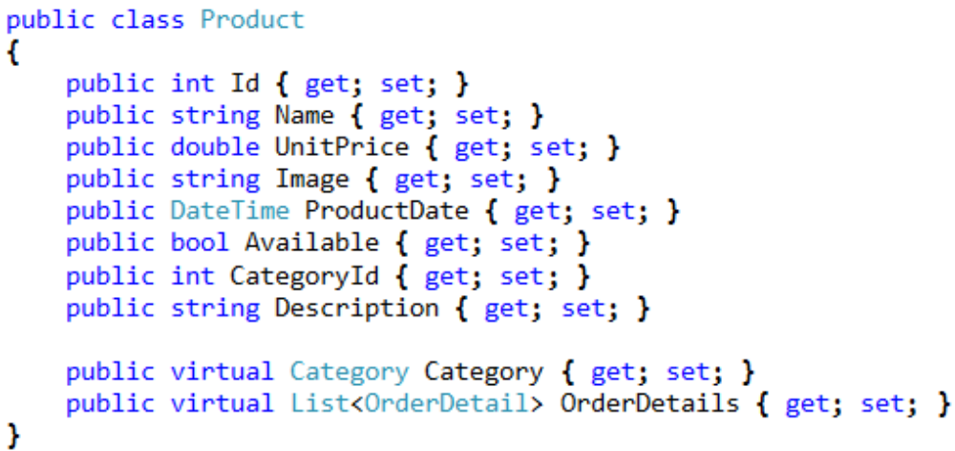
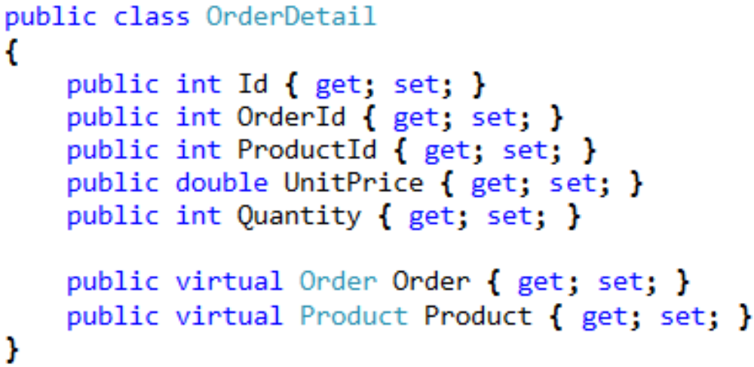
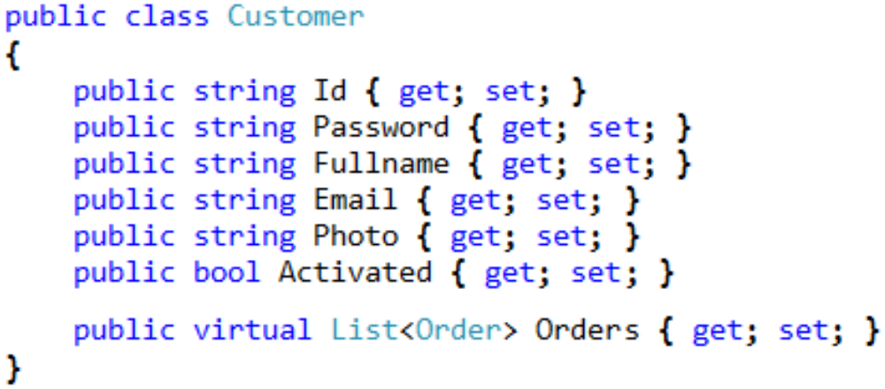
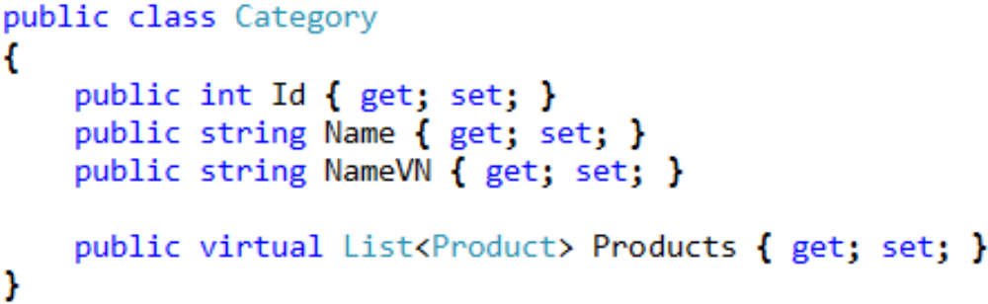
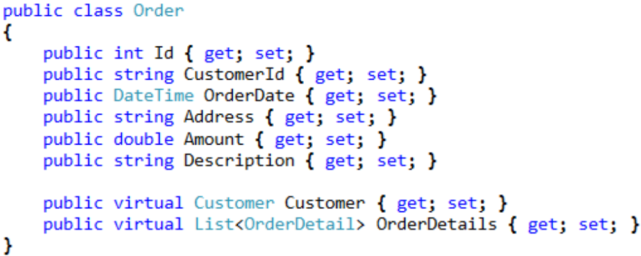
Tạo các Thực thể (Entity)

Slide 19
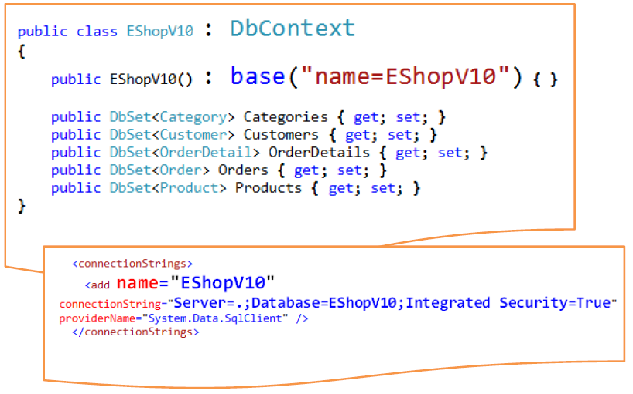
Database Context
using namespace System.Data.Entity;

Slide 20
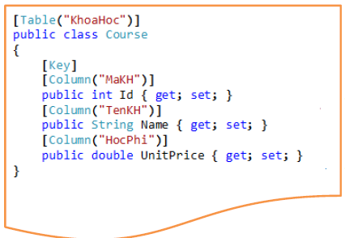
Quy ước Ánh xạ Thực thể
Tên thực thể sẽ ánh xạ với bảng cùng tên
  Tùy biến bằng: [Table<tên bảng>]
Tên thuộc tính cùng tên với cột
  Tùy biến bằng: [Column<tên cột>]
Tên thuộc tính khóa phải là Id hoặc EntityId
  Tùy biến bằng: [Key]
Khóa int được hiểu là tự tăng
  Tùy biến với: [DatabaseGenerated(DatabaseGeneratedOption.Identity)]

Slide 21
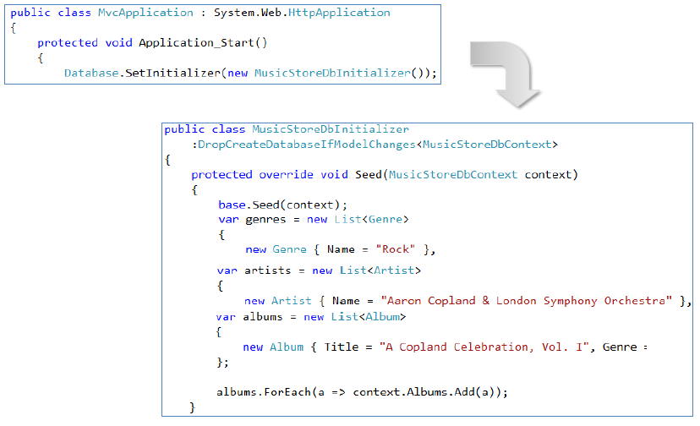
Khởi tạo dữ liệu

Slide 22
Truy vấn bằng LINQ
LINQ:
  Là API cho phép tạo các câu truy vấn độc lập với nguồn dữ liệu.
  Là một mô hình lập trình cung cấp một cú pháp chuẩn cho việc truy vấn vào các nguồn dữ liệu khác nhau.
  Các câu truy vấn được tạo ra có thể được hỗ trợ bởi các ngôn ngữ lập trình thuộc về .Net Framework như: VB, C#...
  Hỗ trợ thao tác với dữ liệu nhanh chóng vào nhiều nguồn dữ liệu khác nhau mà không cần phải học thêm các ngôn ngữ truy vấn khác.

Slide 23
Sử dụng truy vấn LINQ
Trong ứng dụng ASP.Net MVC
  Để truy vấn dữ liệu, trước hết ta cần tạo ra câu truy vấn bằng LINQ
  Sau đó là chạy câu truy vấn LINQ. Để chạy câu truy vấn này ta cần chỉ rõ nguồn dữ liệu của câu truy vấn.
  Truy vấn LINQ có thể được thực hiện trên các đối tượng mà đối tượng đó thực thi một trong hai giao diện IEnumerable<T> hoặc IQueryable<T>
  Cả hai giao diện trên đều cho phép tạo câu truy vấn LINQ để truy vấn dữ liệu từ các nguồn khác nhau.

Slide 24
Sử dụng truy vấn LINQ
Dòng lệnh sau tạo câu truy vấn LINQ để truy vấn dữ liệu từ bảng Customers
Trong đó,
  Mệnh đề from chỉ nguồn chứa dữ liệu cần truy vấn
  db là một đối tượng thuộc về lớp DbContext đã tạo trước đó
  s là biến chạy
  Mệnh đề select chỉ ra rằng mỗi phần tử trong tập kết quả sẽ chứa một Customer
[IQueryable<Customer> q = from s in db.customers select s;

Slide 25
Sử dụng truy vấn LINQ
Sau khi tạo truy vấn LINQ, ta cần chạy truy vấn và duyệt qua từng phần tử trong tập kết quả bằng việc sử dụng vòng lặp foreach
Đoạn mã sau mô tả việc truy vấn dữ liệu bằng LINQ
Trong đó,
  Lệnh foreach được sử dụng để duyệt qua các phần tử trong tập kết quả trả về bởi truy vấn LINQ
string names = "";
IQueryable<Customer> q = from s in db.customers select s;
foreach (var cust in q)
{
names = names + " “ + cust.Name;
}
ViewBag.Name = names;

Slide 26
Sử dụng truy vấn LINQ
LINQ cũng có thể được sử dụng để tạo các câu truy vấn thực hiện các thao tác khác nhau trên dữ liệu như:
  Thực hiện phép chiếu
  Lọc dữ liệu
  Sắp xếp
  Phân nhóm

Slide 27
Sử dụng truy vấn LINQ
Trong một số trường hợp ta chỉ cần quan tâm tới một vài thông tin nhất định (không phải tất cả) của một đối tượng trong Model. Ví dụ như ta chỉ cần lấy thuộc tính Name của đối tượng Customer
Thực hiện phép chiếu trên nguồn dữ liệu bằng cách được mô tả trong ví dụ sau
public static void DisplayCustomerNames() {
using (EShopDbContext db = new EShopDbContext()) {
IQueryable<String> query = from c in db.Customers select c.Name;
Console.WriteLine("Customer Names:");
    foreach (String custName in query){
    Console.WriteLine(custName);
    }
}
}

Slide 28
Sử dụng truy vấn LINQ
Mệnh đề where trong câu truy vấn LINQ cho phép lọc dữ liệu theo một điều kiện logic
Trong đoạn mã sau mệnh đề where được sử dụng để lọc các bản ghi Customers
public static void DisplayCustomerByName() {
using (EShopDbContext db = new EShopDbContext()) {
IQueryable<Customer> query = from c in db.Customers
where c.Name == "Alex Parker“ select c;
Console.WriteLine("Customer Information:");
    foreach (Customer cust in query)
    {
    Console.WriteLine("Customer ID: {0}, Name: {1},
    Address: {2}", cust.CustomerId, cust.Name, cust.Address);
    }
}
}

Slide 29
Sử dụng truy vấn LINQ
Để sắp xếp dữ liệu trong câu truy vấn LINQ ta dùng mệnh đề orderby
Trong đoạn mã sau mệnh đề orderby được sử dụng để sắp xếp
IQueryable<Customer> q = from s in db.customers
where s.City == "New Jersey"
orderby s.Name ascending
select s;

Slide 30
Sử dụng truy vấn LINQ
Ta cũng có thể phân nhóm dữ liệu trong câu truy vấn LINQ bằng mệnh đề groupby
Trong đoạn mã sau mệnh đề group by được sử dụng để phân nhóm dữ liệu theo thuộc tính City
var q = from s in db.customers
groups by s.City;

Slide 31
Truy vấn LINQ dạng phương thức
LINQ cũng có thể được sử dụng để tạo các câu truy vấn dữ liệu theo dạng gọi các phương thức với các tham số truyền vào là các biểu thức Lambda
Đoạn mã sau mô tả sử dụng LINQ tạo truy vấn dữ liệu như cách gọi một phương thức của các đối tượng dữ liệu
public static void DisplayPropertiesMethodBasedQuery() {
using (EShopDbContext db = new EShopDbContext()) {
var query = db.Customers.Select(c=> new {CustomerName = c.Name,
CustomerAddress = c.Address});
Console.WriteLine("Customer Names and Addresses:");
    foreach (var custInfo in query)
    {
    Console.WriteLine("Name: {0}, Address: {1}",
    custInfo.CustomerName, custInfo.CustomerAddress);
    }
}
}

Slide 32
Truy vấn LINQ dạng phương thức
Trong ví dụ trên, mệnh đề Select được sử dụng để thực hiện phép chiếu trên bảng Customer để lấy các thông tin gồm Name và Address
Bằng cách tương tự ta cũng có thể thực hiện các thao tác truy vấn khác bằng cách gọi các phương thức khác như Where, GroupBy, Max…
public static void DisplayPropertiesMethodBasedQuery() {
using (EShopDbContext db = new EShopDbContext()) {
var query = db.Customers.Select(c=> new {CustomerName = c.Name,
CustomerAddress = c.Address});
Console.WriteLine("Customer Names and Addresses:");
    foreach (var custInfo in query)
    {
    Console.WriteLine("Name: {0}, Address: {1}",
    custInfo.CustomerName, custInfo.CustomerAddress);
    }
}
}

